Slide 1
군집과 생태계
4조 ( 홍성경, 김성규, 김진식, 이형주, 배상근)
산림자원학과

Slide 2
목차
1. 생물군집의 개관
2. 천이
3. 생태계
4. 생지화학적 순환
5. 먹이그물과 화학물질의 농축
6. 생태계의 예

Slide 3
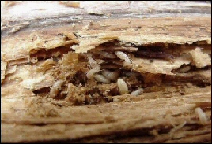
생물군집의 개관
군집구조와 생물 다양성
(community structure & biodiversity)
- 군집 (community) : 생물군계 안에서 동일한 집단으로 구성되어 있고 상호 작용을 하는 식물과 동물의 집합.
- 생물군집 : 어느 특정지역 또는 특정한 물리적 서식지에 있어서 상호작용에 의해 생활하고 있는 생물의 집단.

Slide 4
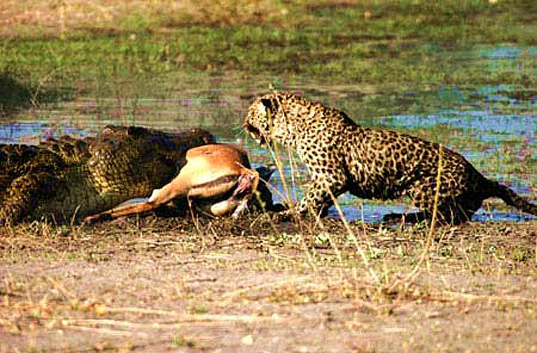
생물군집의 개관
◆군집에 있어서 종간의 상호작용
※종간경쟁 : 2종 또는 그 이상의 종으로 구성된 개체군이 한 지역 내에 서식하면서 제한된 동일 자원을 가지고 이종간에 상호작용을 하는 것.

Slide 5
생물군집의 개관
◆생태적 지위(ecological niche) : 한종의 생존 성장 번식에 필요한 모든 자원. 생태계에서 종이 차지하는 위치나 역할
-생태적 지위의 유형
기본적인 생태적 지위(fundamental niche) : 생물들이 경쟁과 같은 요인을 통해 억압되지 않을 때 이론적으로 할 수 있는 상호작용
실제적인 생태적 지위(realized niche) : 실제적으로 차지하게 되는 기본지위의 한 부분을 나타냄

Slide 6
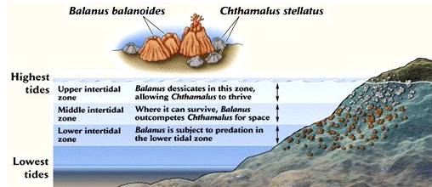
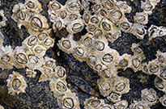
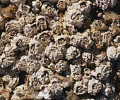
생물군집의 개관
기본적인 생태적 지위와 실제적인 생태적 지위의 예

Slide 7
생물군집의 개관
◆경쟁배타의 원리란?
- 생태적 지위가 같을 경우 자원을 사용하도록 진화하는 것
- 자원(먹이, 서식처 등)이 같을 경우 경쟁을 통해 같은 자원을 공유할 수 없다’는 원리

Slide 8
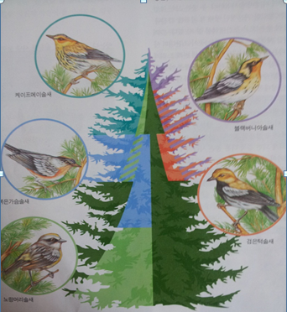
생물군집의 개관
◆자원 분배(resource partitioning)
: 서로 다른 자원을 사용 하여 공생 하는 것

Slide 9
생물군집의 개관
◆ 공생 (Symbiosis)
- 서로 다른 두 종이 긴밀한 관계 속에서 사는 것
- 서로 어떠한 영향을 미치는가에 따라 상리공생, 편리공생, 기생, 포식성 기생으로 나뉠 수 있다.

Slide 10
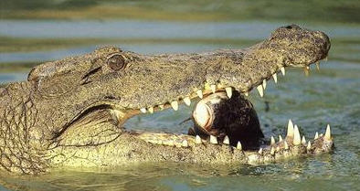
생물군집의 개관
◆ 상리공생
상호작용하는 두 종 모두에게 이익이 되는 경우

Slide 11
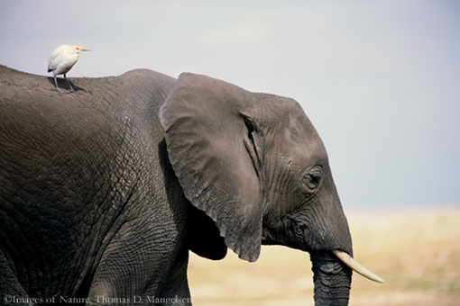
생물군집의 개관
◆ 편리공생
한 종에게는 이익이 되지만 다른 한 종에게는 아무런 영향이 없는 경우

Slide 12
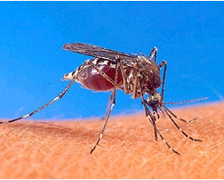
생물군집의 개관
◆ 기생
한 종에게는 이익이 되지만 다른 한 종에게는 해가 되는 경우

Slide 13
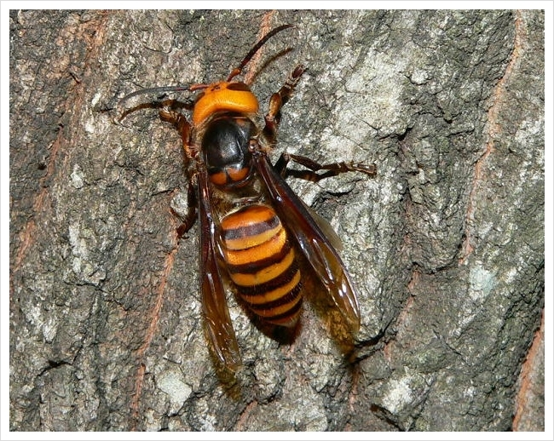
생물군집의 개관
◆ 포식성 기생
한 종이 이익을 얻음으로써 다른 종은 죽게 된다

Slide 14
천이
천이 : 같은 장소에서 시간의 흐름에 따라 진행되는
식물군집의 변화
▶ 1차 천이 : 식물이 전혀 생육한 적 없는
토양에서 시작
▶ 2차 천이 : 기존의 식생이 파괴된 후 남아 있는
토양에서 재시작
Notes:
천이는 같은 장소에서 시간의 흐름에 따라 진행되는 식물군집의 변화를 말합니다. 천이에는 크게 2종류 1차 천이와 2차 천이로 나뉘는데 1차 천이는 식물이 전혀 생육한 적 없는 토양에서 시작하는 천이이고 2차 천이는 기존의 식생이 파괴된 후 남아 있는 토양에서 재시작하는 천이를 말합니다. (다음 슬라이드)

Slide 15
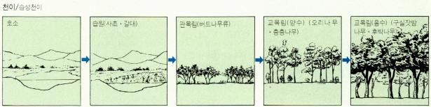
천이
◆1차 천이 : 고등생물이 존재하지 않던 지역에 하등식물이 이주정착 하면서
시작하는 천이
*습성천이, 건성천이, 중성천이
Notes:
이 그림은 1차 천이를 나타내는 그림인데 고등생물이 존재하지 않던 지역에 하등생물이(레이져로 호소 습원 가르쳐)이주정착 하면서 관목림이 되고 결국에는 음수림을 이루는 모습을 보여줍니다. 1차 천이에는 습성천이, 건성천이, 중성천이가 있는데 그림으로 알아보겠습니다.(다음 슬라이드)

Slide 16
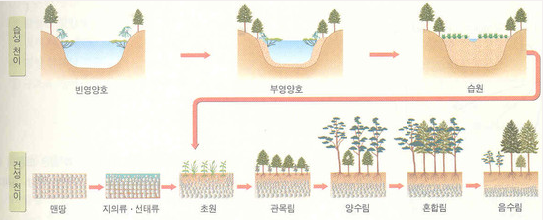
천이
Notes:
먼저 건성천이는 바위나 모래땅처럼 메마른 곳에서 볼 수 있는 식물 군락의 천이. 이끼류 시대, 초원 시대, 관목 시대를 거쳐 삼림이 형성되는 것입니다.
다음으로 습성천이는 물에서부터 시작되는 천이로 호소나 늪 등의 빈영양단계에서 출발하여 차츰 부영양화되며 침수식물군집, 습생초원식물군집을 거쳐 육지로 변화는 단계를 거칩니다. 육지가 된 후에는 건성천이와 같은 과정을 거쳐 음수림이 됩니다.
마지막으로 중성천이는 빙하토와 같이 어느 정도 수분을 함유한 토양에서 시작되는 천이를 말합니다.(다음 슬라이드)

Slide 17
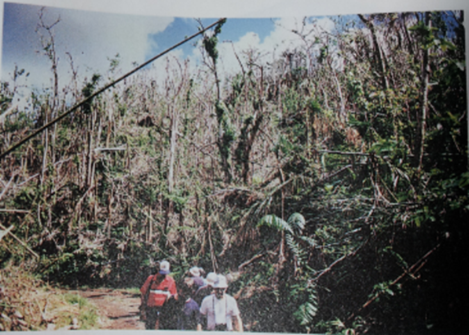
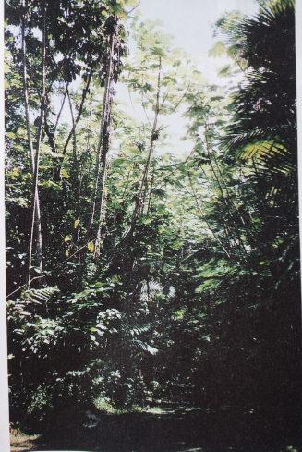
천이
◆2차 천이 : 천이가 시작되는 시기에 이미 약간
의 생물이 존재하고 있었던 입지에
서 일어나는 천이이다
* 산불이나 산림벌채 후의 방치, 기상재해 등
Notes:
이제 2차천이를 알아보겠습니다. 2차천이는 천이가 시작되는 시기에 이미 약간의 생물이 존재하고 있었던 입지에서 일어나는 천이입니다.원인으로는 산불이나 산림벌채 후의 방치, 기상재해 등으로 기존의 식생이 인위/자연 교란에 의해 훼손 되었을 때 복귀하려는 것을 2차 천이라 합니다.(다음 사람)

Slide 18
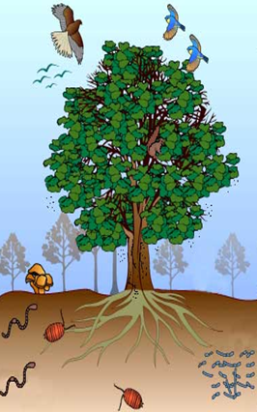
생태계
생태계
어떤 지역 안에 사는 생물군과, 이것들을 제어하는 무기적 환경요인이 종합된 복합 체계.
또한 생태계는 열린계로서 물질과 에너지를 주변 환경과 교환.

Slide 19
생태계
생태계 = 생물적 요소 + 비생물적 요소
[생물적 요소와 비생물적 요소는 서로 상호작용을 함.]
생물적 요소
-생산자, 소비자, 분해자
비생물적 요소
-무기질, 무기화합물, 물리적요소(빛, 바람등)

Slide 20
생태계
생산자
간단한 무기질로부터 유기물을 만들 수 있는 녹색식물 등을 말함
독립영양계 생물
군집 내에서 가장 많은 생체량을 가지고 있음

Slide 21
생태계
소비자
다른 생물이나 유기물을 섭취하는 초식동물, 육식 동물등이 여기에 속함
종속영양계 생물
분해자
미세 소비자로서 사체를 분해하거나 다른 생물로부터 유기물을 취하여 에너지를 얻음
종속영양계 생물
세균, 곰팡이

Slide 22
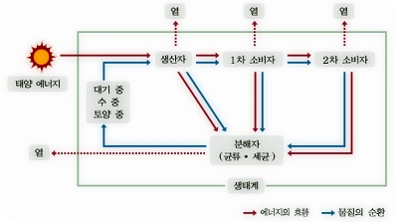
생태계

Slide 23
생태계
생태피라미드 : 생물군에 있어 먹고 먹히는 관계
에서 각 단계의 개체군의 양적관
계를 표현한 것.
에너지 피라미드, 개체수 피라미드, 생체량 피라미드를 종합하여 생태피라미드라 함.
Notes:
생물군에 있어 먹고 먹히는 관계에서 각 단계의 개체군의 양적관계를 표현한 것입니다.

Slide 24
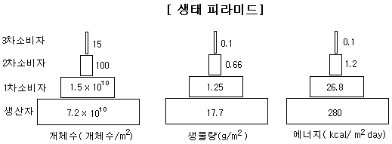
생태계
-각 영양 단계의 개체수(인원수), 생물량, 에너지량을 나타내면 피라미드 모양으로 위로 갈수록 급격히 줄어든다.

Slide 25
생지화학적 순환
생태학과 지구 과학 분야에서 화학 원소나 분
자가 지구의 생물권과 무생물권 (암권, 대기권,
수권) 을 통해 움직이는 현상

Slide 26
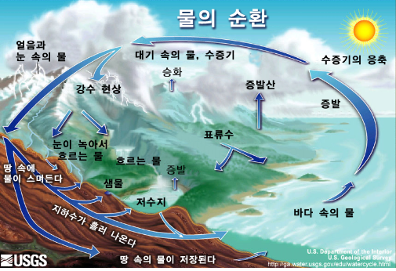
생지화학적 순환
지구상에 존재하는 물의총량은 변하지 않지만 존재형태와
그때 그때의 상황에 따라 엄청난 차이를 보이며 순환하고 있음
Notes:
태양으로 부터의 열에 의해 이루어지는데, 해양과 육상(숲, 호수, 강, 토양 등)으로부터 증발산된 물이 대기 중에 머무르거나 바람에 의해 이동되기도 하는 와중에 응결되어 구름으로 변하였다가 비나 눈의 형태로 해양과 육지로 되돌아오며, 육지에 내린 강수는 지하수, 호수, 강 등을 구성하기도 하지만 또한 바다로 꾸준히 흘러들어간다는 순환이다.

Slide 27
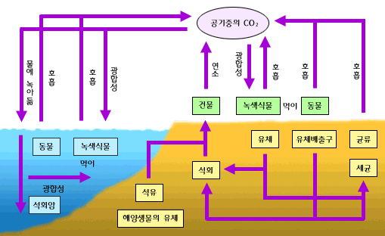
생지화학적 순환 탄소 순환(carbon cycle)
탄소는 이산화탄소와 유기분자 형태로 이동함.
유기분자 : 물질의 화학 구조식에 탄소가 들어간 모든 것을 유기분자
라 고 함.
Notes:
탄소순환에 대해 설명해 드리겠습니다. 탄소는 이산화탄소와 유기분자 형태로 이동합니다. 먼저 외계로 부터 생물계로의 탄소의 이동은 식물이 광합성을 하여 이산화탄소를 흡수함으로써 일어납니다. 또 그 식물을 동물이 먹음으로써 생물계에서 탄소의 순환이 일어납니다. 다음으로 생물계로부터 외계로의 탄소의 이동은 생물들이 호흡을 통하여 이산화탄소를 다시 대기중에 내뿜거나 죽고 나서 사체가 분해되어 탄소의 형태로 되돌아가거나 분해되지 않고 묻힘으로써 화석연료가 되어 이동합니다. 또한 해수에서는 이산화탄소의 용해와 방출을 통해 이산화탄소가 순환합니다.

Slide 28
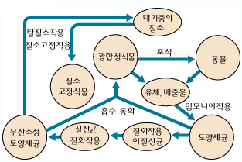
생지화학적 순환 질소 순환(nitrogen cycle)
Notes:
질소 순환에 대해 설명해드리겠습니다. 먼저 대기중의 질소를 일부의 박테리아와 세균이 질소고정을 통하여 질소를 토양으로 이동시킵니다. 토양으로 이동시킨 질소를 식물이 뿌리로 흡수하면서 질소가 식물로 이동하고 동물이 그 식물의 먹음으로써 동물로 질소가 이동합니다. 또 식물과 동물의 유체가 부폐세균에 의해 부폐 되면서 암모니아의 형태가 되어 토양으로 되돌아 갑니다. 토양에서 니트로소모나스란세균이 암모니아를 아질산으로 산화 시키고 또 니트로박터 아질산을 질산으로 산화시킵니다. 그 질산을 탈질소세균이 호흡을 통해 다시 대기로 방출합니다. 이것을 질소 순환이라 합니다.

Slide 29
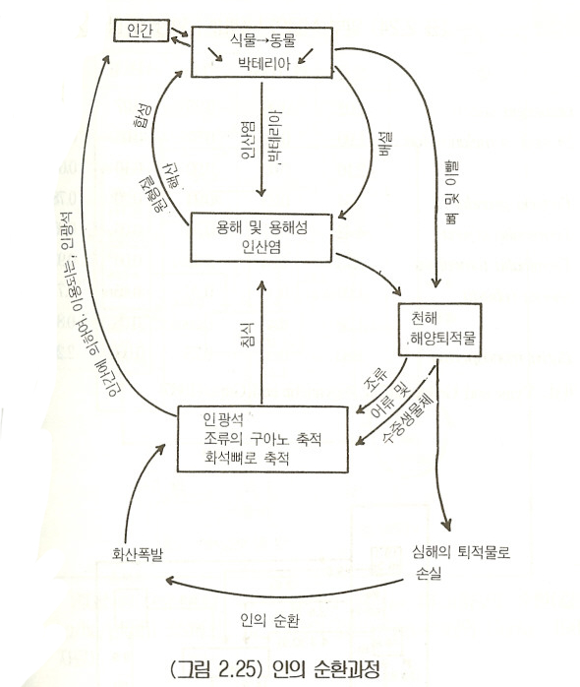
생지화학적 순환 인 순환(carbon cycle)

Slide 30
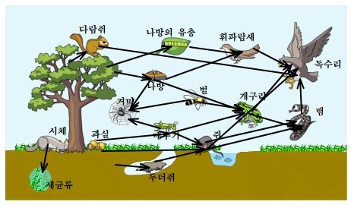
먹이그물과 화학물질의 농축
먹이그물 : 생태계를 구성하는 각각의 생물은 먹이연쇄
에 의해 서로 맺어지고 있음.

Slide 31
먹이그물과 화학물질의 농축
◆생물 농축이란?
- 유기 오염물을 비롯한 중금속 등이 물이나 먹이
를 통하여 생물체내로 유입된 후 분해되지 않고
잔류되는 현상.

Slide 32
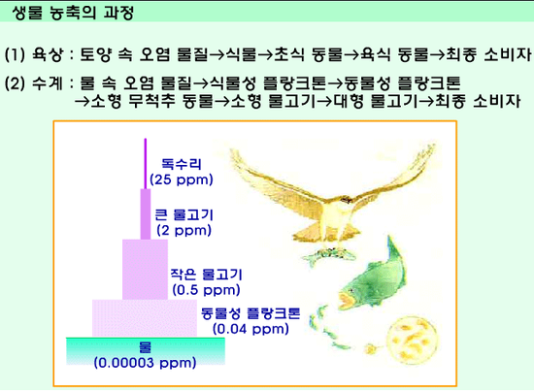
먹이그물과 화학물질의 농축

Slide 33
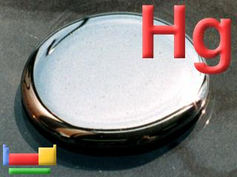
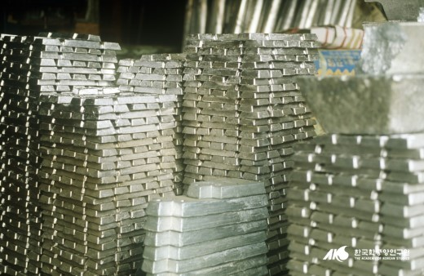
먹이그물과 화학물질의 농축
◆생물 농축을
일으키는 물질
1.수은(Hg)
금의 제련 과정과 전기 기구, 온도계, 건전지 등의 제조 과정에서 배출된다.
2.납(Pb)
공장의 폐수, 자동차의 배기 가스, 전지의 제조 과정 들에서 배출된다.

Slide 34
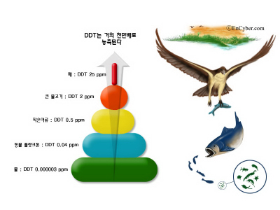
먹이그물과 화학물질의 농축
3.카드뮴(Cd)
비료나 제초제, 아연, 광산이나 제련소 등에서 배출된다.
4.DDT
살충제로 사용되었던 농약의 일종이다.
5.PCB
합성 수지에 들어 있으며 가전 제품의 절연유, 열 교환기의 열 교환 매체 등에 사용된다.

Slide 35
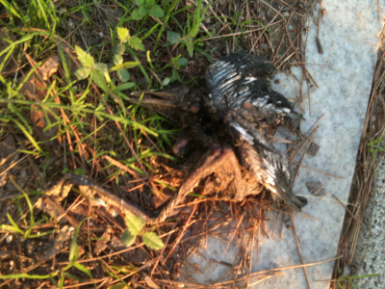
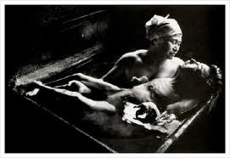
먹이그물과 화학물질의 농축

Slide 36
먹이그물과 화학물질의 농축
◆생물 농축 피해에 대한 대책
(1) 농약의 사용을 억제
(2) 공장 폐수의 처리 시설을 확충하고, 분해되지 않는 물질의 생태계 유입을 방지
(3) 수은 전지, 수은 온도계, 수은형광등, 납 축전지 등은 분리 수거하여 처리

Slide 37
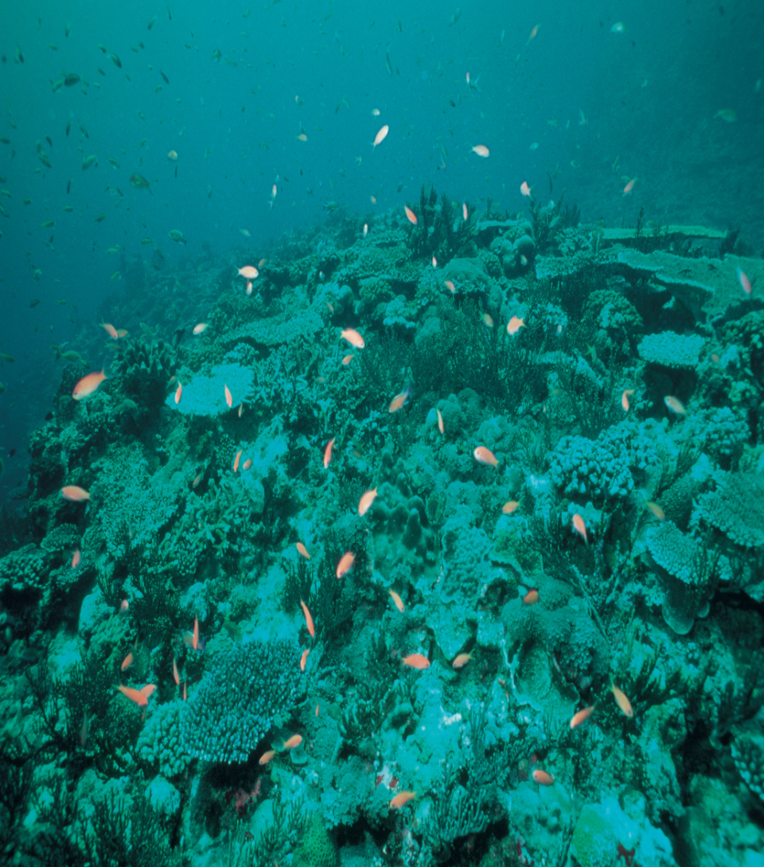
생태계의 예
◆해양 생태계
- 식물성 플랑크톤 매해 1%씩↓, 해양 생태계 파괴 심각
- 지구온난화로 바다가 따뜻해지면 해수면에 '데드 존(dead zone)'층이 형성.

Slide 38
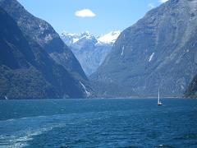
생태계의 예
▶피오르드
- 피오르드는 너무 좁아
물을 섞어주는 파도가
형성될 수 없어 밀도가
낮은 담수가 위로 올라
온다.
- 생물의 종류 : 담수생태계 ~ 해양생태계

Slide 39
감사합니다.

